Slide 1
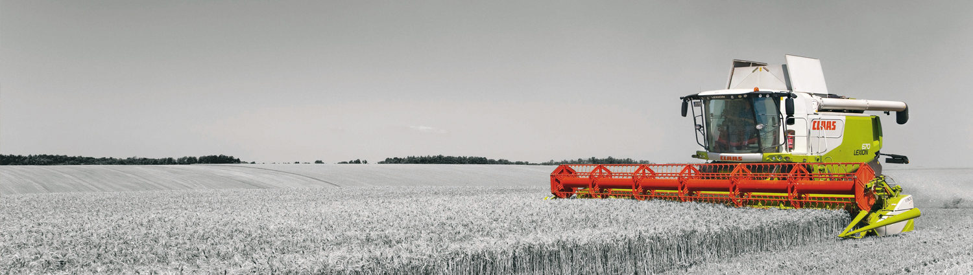
ТЕХНИЧЕСКОЕ ЗАДАНИЕ № 003:
на разработку вспомогательного средства производства для транспортировки и хранения ведущего и управляемого мостов комбайна.
Составлено: Группа разработки функциональных систем CLK
23.06.2025

Slide 2

Приспособление для транспортировки и хранения мостов комбайна
1. Общие сведения
Данное техническое задание составлено с целью определения наиболее подходящей концепции вспомогательного средства производства для транспортировки и хранения ведущего и управляемого мостов комбайна.
2. Область применения
Приспособление предназначено для транспортировки и хранения ведущего и управляемого мостов комбайна на производственных участках ООО «КЛААС».
3. Задачи
Разработать концепт (3D модель) универсального и экономически выгодного приспособления для транспортировки и компактного хранения (штабелирования) ведущего и управляемого мостов комбайна.
Выполнить прочностной расчет несущих и ответственных элементов конструкции приспособления или дать оценку грузоподъёмности и прочности предлагаемой конструкции в сравнении с аналогичными стандартными существующими решениями;
Предложить схему штабелирования (например, несколько ярусов), которая отвечает критериям компактности по занимаемой площади и максимальной вместимости деталей мостов;
Учесть безопасность использования приспособления при эксплуатации.

Slide 3
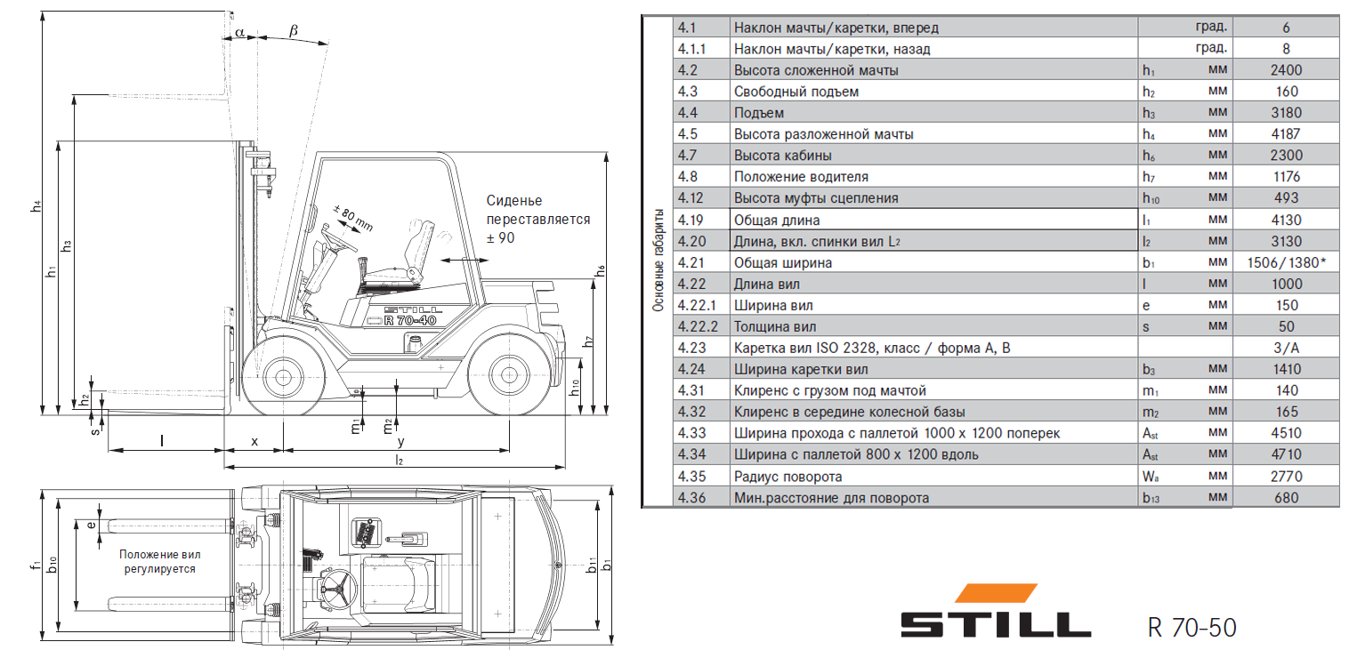
Приспособление для транспортировки и хранения мостов комбайна
Исходные данные
Мост ведущий - масса 285кг;
Мост управляемый – масса 170кг;
Ширина полосы для транспортировки между производственными участками 3м;
Способ штабелирования с помощью вилочного погрузчика STILL R 70-50, параметры погрузчика приведены ниже в таблице:

Slide 4
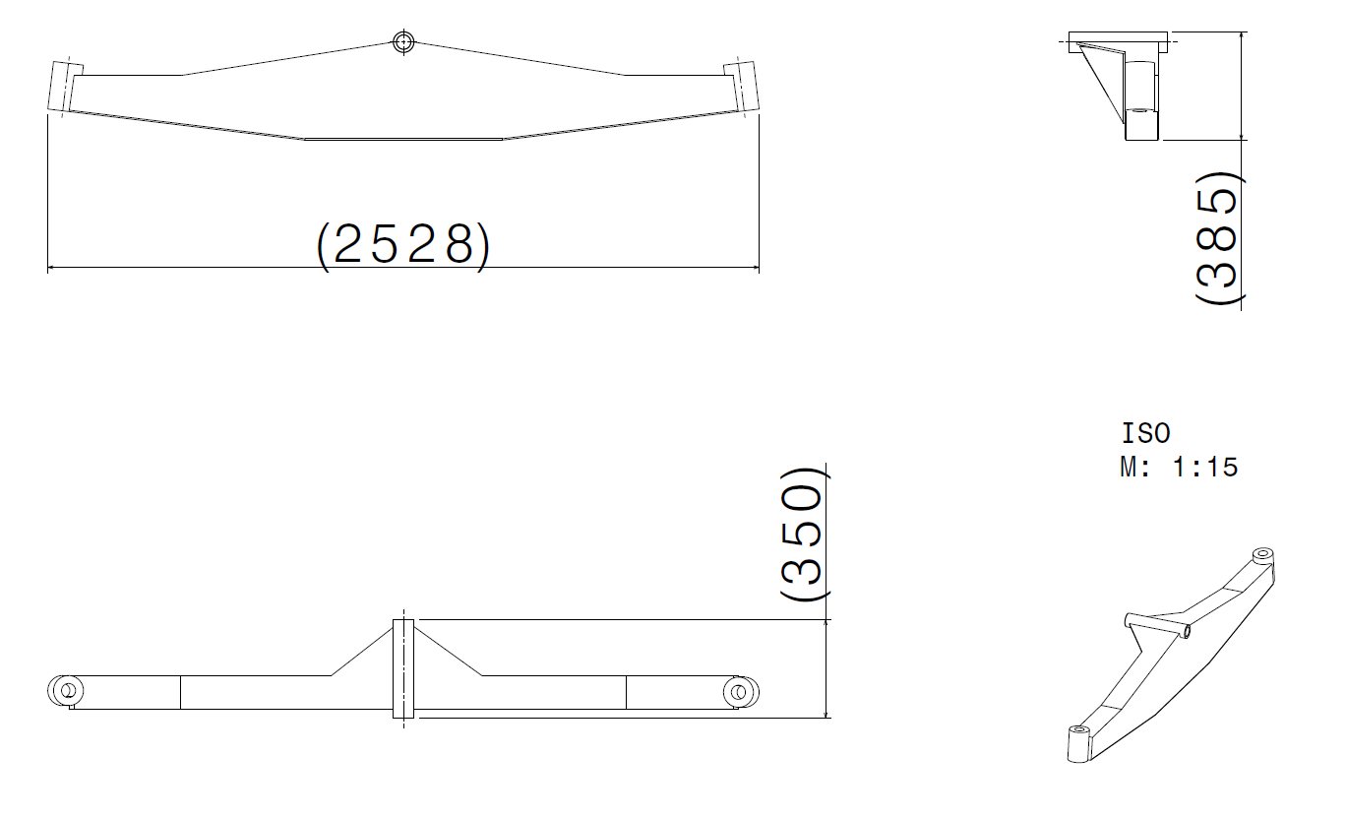
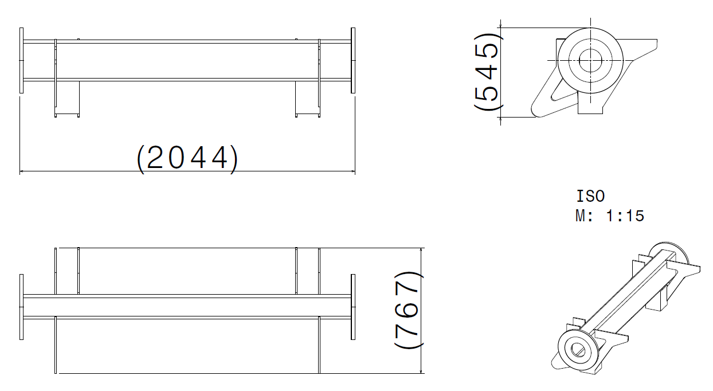
Приспособление для транспортировки и хранения мостов комбайна
Общий вид и габаритные размеры ведущего и управляемого мостов:
Мост ведущий
Мост управляемый

Slide 5
Приспособление для транспортировки и хранения мостов комбайна
Вспомогательная информация
3D модель (формат STEP) имитация ведущего и управляемого мостов комбайна, предоставляется по отдельному запросу участниками конкурса через отдел персонала ООО «КЛААС».
Контакты
Семенов Вячеслав Группа разработки функциональных систем
ООО "КЛААС" (Краснодар) / OOO "CLAAS" (Krasnodar) Проезд Мирный, 16 / Projezd Mirny, 16
350039 Краснодар / 350039, Krasnodar
Российская Федерация/ Russishe Förderation
тел. +7 861 214-10-22 (69-631)
viacheslav.semenov@claas-krasnodar.ru

